Slide 1
Розничная торговля и общественное питание Республики Крым
за январь-сентябрь 2022 года

Slide 2
01
ДИНАМИКА ОБОРОТА РОЗНИЧНОЙ ТОРГОВЛИ
02
ДИНАМИКА ИНДЕКСОВ ФИЗИЧЕСКОГО ОБЪЕМА РОЗНИЧНОЙ ТОРГОВЛИ
03
СТРУКТУРА ОБОРОТА РОЗНИЧНОЙ ТОРГОВЛИ
Розничная торговля
и общественное питание
Республики Крым
за январь-сентябрь 2022 года
04
ТОВАРНАЯ СТРУКТУРА ОБОРОТА РОЗНИЧНОЙ ТОРГОВЛИ
05
ДИНАМИКА ИНДЕКСОВ ФИЗИЧЕСКОГО ОБЪЕМА ОБОРОТА РОЗНИЧНОЙ ТОРГОВЛИ ПО ВИДАМ ТОВАРОВ
06
ТОВАРНЫЕ ЗАПАСЫ В ОРГАНИЗАЦИЯХ РОЗНИЧНОЙ ТОРГОВЛИ
07
ДИНАМИКА ОБОРОТА ОБЩЕСТВЕННОГО ПИТАНИЯ
08
СТРУКТУРА ОБОРОТА ОБЩЕСТВЕННОГО ПИТАНИЯ
09
КОЛИЧЕСТВО ОБЪЕКТОВ РОЗНИЧНОЙ ТОРГОВЛИ И ОБЩЕСТВЕННОГО ПИТАНИЯ
10
ОБОРОТ РОЗНИЧНОЙ ТОРГОВЛИ ПО МУНИЦИПАЛЬНЫМ ОБРАЗОВАНИЯМ
2
* Ежемесячные данные оперативной статистики

Slide 3
КРЫМСТАТ
ДИНАМИКА ОБОРОТА РОЗНИЧНОЙ ТОРГОВЛИ*
январь-сентябрь 2022 г.
276,0
млрд рублей
Оборот
январь-сентябрь 2022 г.
к январю-сентябрю 2021 г.
97,4%
Индекс физического объема, в сопоставимых ценах
2021
2022
Индекс физического объема, в % к соответствующему месяцу предыдущего года
Фактически, млрд рублей
* По оперативным данным.

Slide 4
КРЫМСТАТ
ДИНАМИКА ИНДЕКСОВ ФИЗИЧЕСКОГО ОБЪЕМА ОБОРОТА РОЗНИЧНОЙ ТОРГОВЛИ*
в % к предыдущему месяцу
сентябрь 2022 г.
к августу 2022 г.
94,2%
сентябрь 2022 г.
к сентябрю 2021 г.
88,2%
2020 год
2021 год
2022 год
* По оперативным данным.

Slide 5
КРЫМСТАТ
СТРУКТУРА ОБОРОТА РОЗНИЧНОЙ ТОРГОВЛИ*
ЯНВАРЬ-СЕНТЯБРЬ 2022 г.
89,5%
Торгующие организации и индивидуальные предприниматели, реализующие товары вне рынка, в % к итогу
10,5%
Розничные рынки и ярмарки
37,4%
Организации, не относящиеся к субъектам малого и среднего предпринимательства
276,0
млрд рублей
4,3%
Субъекты среднего предпринимательства
16,6%
Малые предприятия,
включая микропредприятия
31,2%
Индивидуальные предприниматели, реализующие товары вне рынка
* По оперативным данным.

Slide 6
КРЫМСТАТ
ТОВАРНАЯ СТРУКТУРА ОБОРОТА РОЗНИЧНОЙ ТОРГОВЛИ*
ЯНВАРЬ-СЕНТЯБРЬ 2022 г.
Непродовольственные товары
50,7%
276,0
млрд рублей
Индекс физического объема, в сопоставимых ценах
январь-сентябрь 2021 г.
к январю-сентябрю 2020 г.
январь-сентябрь 2022 г.
к январю-сентябрю 2021 г.
49,3%
Оборот розничной торговли непродовольственными товарами
110,0%
98,2%
Продовольственные товары
Оборот розничной торговли продовольственными товарами
112,5%
96,6%
* По оперативным данным.

Slide 7
КРЫМСТАТ
ДИНАМИКА ИНДЕКСОВ ФИЗИЧЕСКОГО ОБЪЕМА ОБОРОТА РОЗНИЧНОЙ ТОРГОВЛИ ПО ВИДАМ ТОВАРОВ*
в % к соответствующему месяцу предыдущего года
сентябрь 2022 г.
к сентябрю 2021 г.
87,1%
Продовольственные товары
сентябрь 2022 г.
к сентябрю 2021 г.
89,5%
Непродовольственные товары
2021
2022
Продовольственные товары
Непродовольственные товары
* По оперативным данным.

Slide 8
КРЫМСТАТ
ТОВАРНЫЕ ЗАПАСЫ В ОРГАНИЗАЦИЯХ РОЗНИЧНОЙ ТОРГОВЛИ*
ЯНВАРЬ-СЕНТЯБРЬ 2022 г.
22,7
млрд
рублей
Товарные запасы на конец месяца
100,9%
Товарные запасы в % к запасам на конец сентября 2021 года
50
дней торговли
Обеспеченность запасами на конец сентября 2022 года
2021
2022
Запасы на конец месяца, млрд руб
Обеспеченность запасами, дни торговли
Запасы на конец отчётного месяца в % к запасам на конец соответствующего месяца прошлого года
* По оперативным данным.

Slide 9
КРЫМСТАТ
ДИНАМИКА ОБОРОТА ОБЩЕСТВЕННОГО ПИТАНИЯ*
сентябрь 2022 г.
к сентябрю 2021 г.
77,4%
Индекс физического объема, в сопоставимых ценах
январь-сентябрь 2022 г.
к январю-сентябрю 2021 г.
95,1%
2021
2022
Индекс физического объема, в сопоставимых ценах
Индекс физического объема, в % к соответствующему месяцу предыдущего года
Фактически, млн рублей
* По оперативным данным.

Slide 10
КРЫМСТАТ
СТРУКТУРА ОБОРОТА ОБЩЕСТВЕННОГО ПИТАНИЯ*
ЯНВАРЬ-СЕНТЯБРЬ 2022 г.
в % к итогу
январь-сентябрь 2022 г.
Организации, не относящиеся
к субъектам малого и среднего предпринимательства
16308,5
млн рублей
Субъекты среднего предпринимательства
Малые предприятия,
включая микропредприятия
сентябрь 2022 г.
Индивидуальные предприниматели в общественном питании
2085,6
млн рублей
* По оперативным данным.

Slide 11
КРЫМСТАТ
КОЛИЧЕСТВО ОБЪЕКТОВ РОЗНИЧНОЙ ТОРГОВЛИ И ОБЩЕСТВЕННОГО ПИТАНИЯ
НА 1 ОКТЯБРЯ 2022 г.
1035 аптек
18256 магазинов
273 аптечных киоска и пункта
4611 павильонов
1292 столовые, закусочные
1809 палаток
1003 столовые, находящиеся на балансе учебных заведений, организаций, промышленных предприятий
1634 киоска
2750 ресторанов, кафе, баров

Slide 12
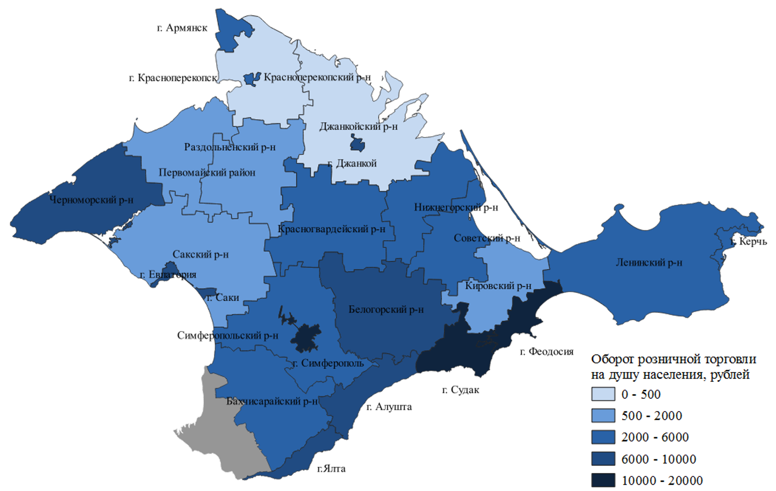
КРЫМСТАТ
ОБОРОТ РОЗНИЧНОЙ ТОРГОВЛИ ПО МУНИЦИПАЛЬНЫМ ОБРАЗОВАНИЯМ*
АВГУСТ 2022 г.
август 2022 г.
14306,4
млн рублей
Оборот
август 2022 г.
к августу 2022 г.
116,0%
Темп роста , в фактических ценах
* По крупным и средним организациям, с численностью работников свыше 15 человек.

